Slide 1
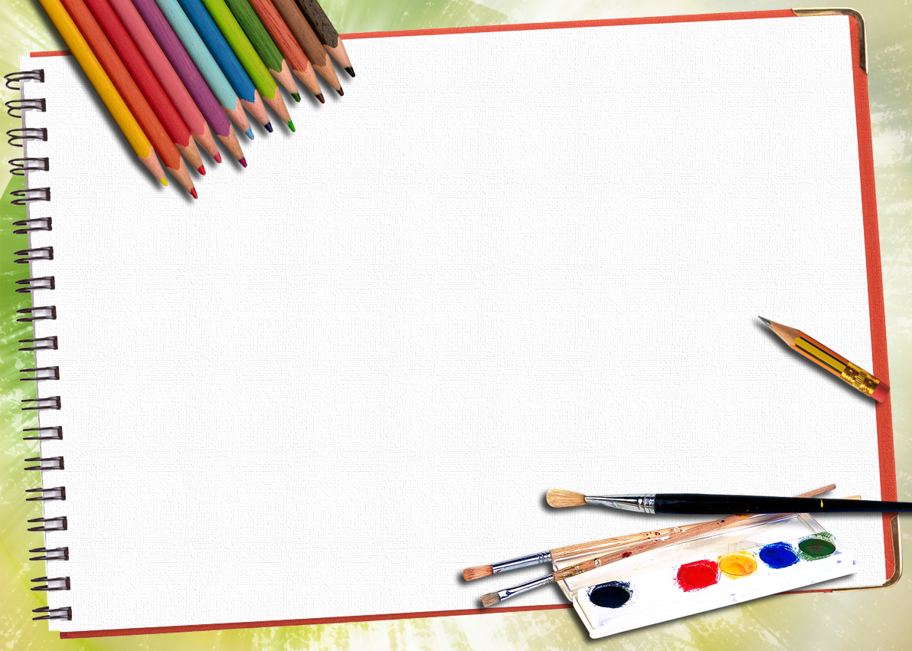
«Нетрадиционные техники
рисования
с детьми дошкольного возраста»

Slide 2
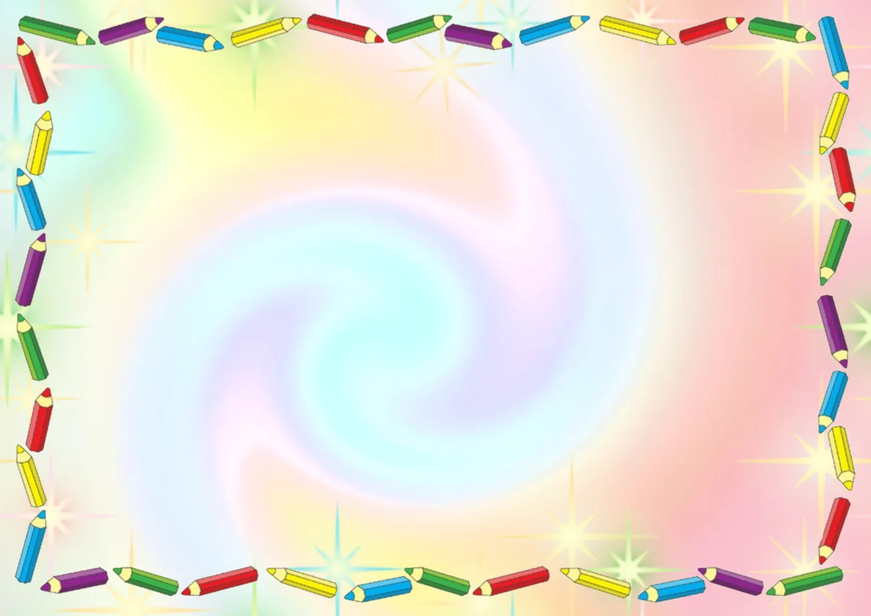
Применение нетрадиционных техник изобразительной деятельности:
способствует обогащению знаний и представлений детей о предметах и их использовании, материалах, их свойствах, способах применения;
стимулирует положительную мотивацию у ребенка, вызывает радостное настроение, снимает страх перед процессом рисования;
дает возможность экспериментировать;
развивает тактильную чувствительность, цветовосприятие;
способствует развитию зрительно-моторной координации;
не утомляет дошкольников, повышает работоспособность;
развивает нестандартность мышления, раскрепощенность, индивидуальность.

Slide 3
Нетрадиционные техники рисования в разных возрастных группах детского сада
С детьми младшего возраста:
Рисование пальчиками
Оттиск печатками из картофеля
Рисование ватной палочкой
Оттиск пробкой
В старшем дошкольном возрасте дети могут
освоить еще более трудные методы и техники:
- тычок жесткой полусухой кистью.
- печать поролоном;
- восковые мелки + акварель;
- свеча + акварель;
- отпечатки листьев;
- рисунки из ладошки;
- рисование ватными палочками;
- с помощью ватных дисков;
- кляксография с трубочкой .
рисование мыльными пузырями;
рисование мятой бумагой;
монотипия пейзажная;
печать по трафарету;
монотипия предметная;
пластилинография.
Средняя группа (4-5 лет)
оттиск поролоном
оттиск печатками из ластика,
листьев
восковые мелки + акварель
свеча +акварель
рисование мятой бумагой

Slide 4
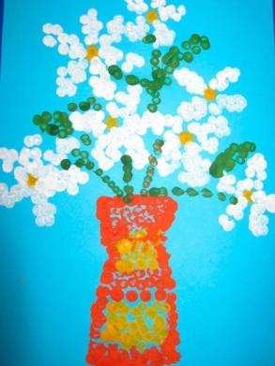
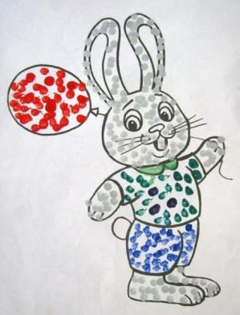
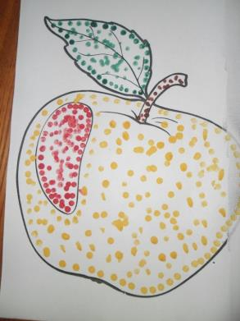
Рисование ватными палочками:
Способ получения изображения: ребенок закрашивает рисунок точками. Для этого необходимо обмакнуть ватную палочку в краску и нанести точку на рисунок.

Slide 5
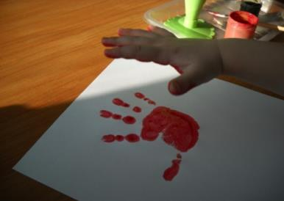
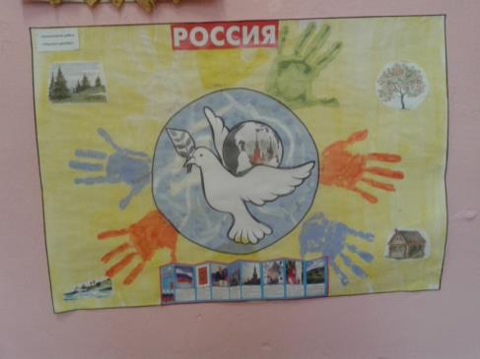
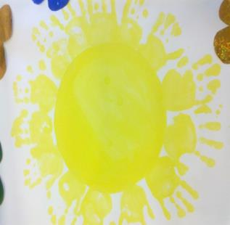
Рисование ладошкой:
Способ получения изображения: ребенок опускает в гуашь ладошку (всю кисть) или окрашивает ее с помощью кисточки (с 5ти лет) и делает отпечаток на бумаге. Рисуют и правой и левой руками, окрашенными разными цветами. После работы руки вытираются салфеткой, затем гуашь легко смывается.

Slide 6
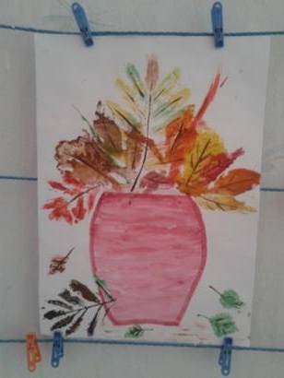
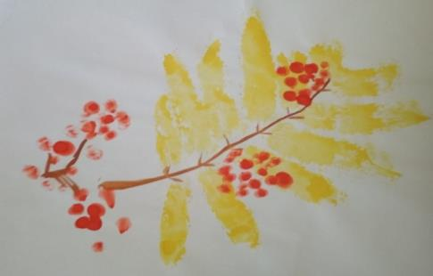
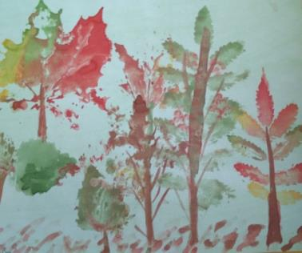
Отпечатки листьев:
Способ получения изображения: ребенок покрывает листок дерева красками разных цветов, затем прикладывает его к бумаге окрашенной стороной для получения отпечатка. Каждый раз берется новый листок. Черешки у листьев можно дорисовать кистью.

Slide 7
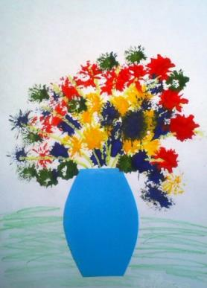
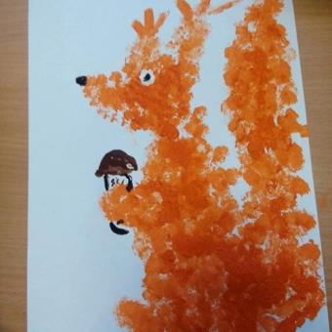
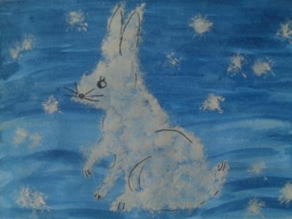
Тычок жесткой полусухой
кистью:
Способ получения изображения: ребенок опускает в гуашь кисть и ударяет ею по бумаге, держа вертикально. При работе кисть в воду не опускается. Таким образом заполняется весь лист, контур или шаблон. Получается имитация фактурности пушистой или колючей поверхности.

Slide 8
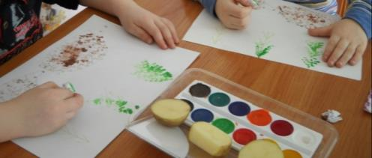
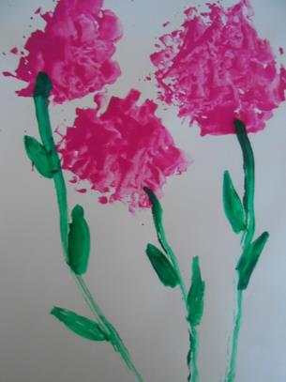
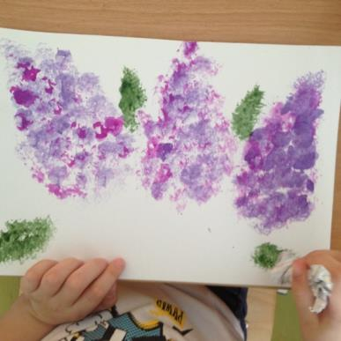
Оттиск смятой бумагой:
Способ получения изображения: ребенок прижимает смятую бумагу в блюдце с краской и наносит оттиск на бумагу. Чтобы получить другой цвет, меняются и блюдце, и смятая бумага.

Slide 9
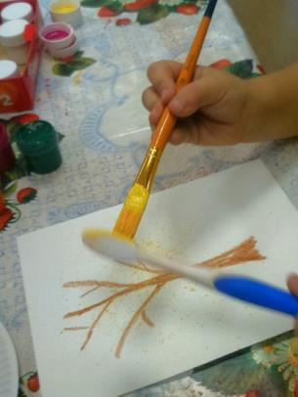
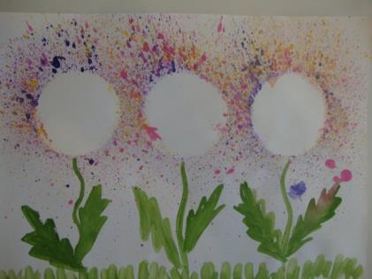
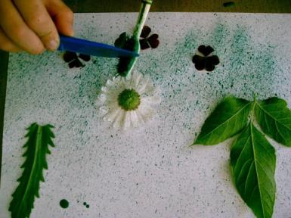
Набрызг:
Способ получения изображения: ребенок набирает краску на кисть и ударяет кистью о картон, который держит над бумагой. Затем закрашивает лист акварелью в один или несколько цветов. Краска разбрызгивается на бумагу.

Slide 10
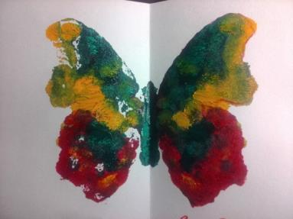
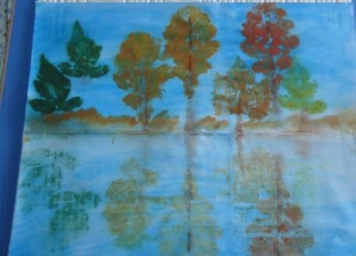
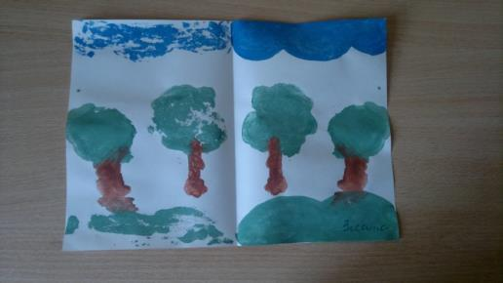
Монотипия предметная(пейзажная)
Способ получения изображения: ребенок складывает лист бумаги вдвое и на одной его половине рисует половину изображаемого предмета (предметы выбираются симметричные). После рисования каждой части предмета, пока не высохла краска, лист снова складывается пополам для получения отпечатка. Затем изображение можно украсить, также складывая лист после рисования нескольких украшений.

Slide 11
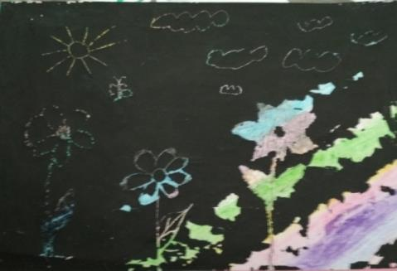
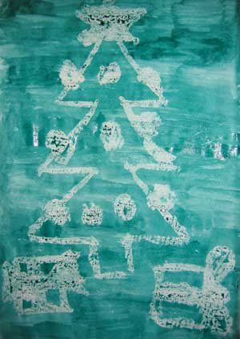
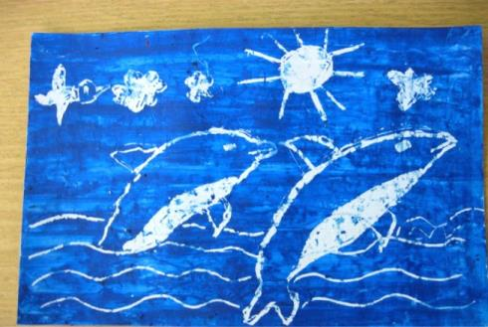
Восковые мелки (свеча) + акварель
Способ получения изображения: ребенок рисует восковыми мелками (свечой) на белой бумаге. Затем закрашивает лист акварелью в один или несколько цветов. Рисунок нарисованный мелками (свечой) остается не закрашенным.

Slide 12
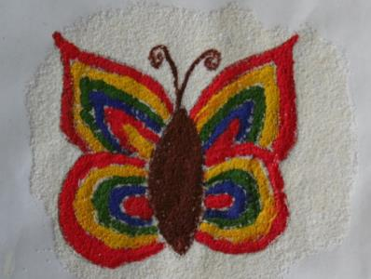
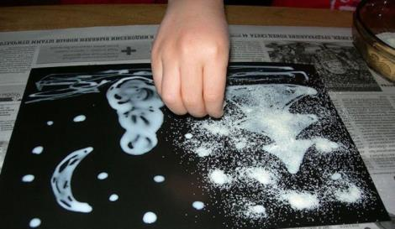
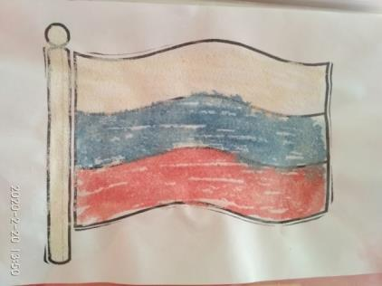
Манная крупа + клей ПВА + акварель
Способ получения изображения: ребенок намазывает рисунок клеем ПВА и
пока клей не высох, насыпает сверху густой слой манной крупы равномерным слоем. После этого, нужно дать просохнуть картине. Высохший лист нужно легко встряхнуть, чтобы не приклеенные крупинки осыпались. Теперь лист готов к покраске.

Slide 13
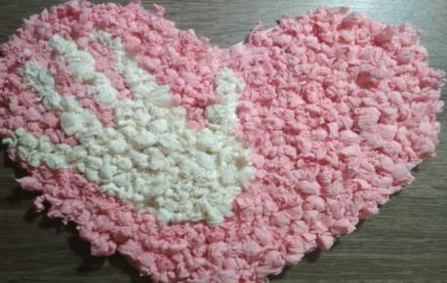
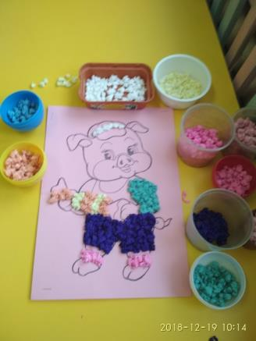
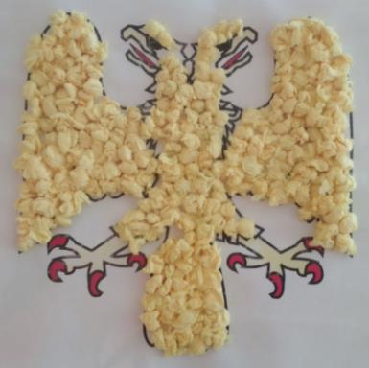
«Плоскостное торцевание»
Скатывание бумаги
Способ получения изображения: ребенок мнет в руках бумагу, пока она не станет мягкой. Затем скатывает из нее шарик. Размеры его могут быть различными: от маленького (ягодка) до большого (облачко, ком для снеговика). После этого бумажный комочек опускается в клей и приклеивается на основу.

Slide 14
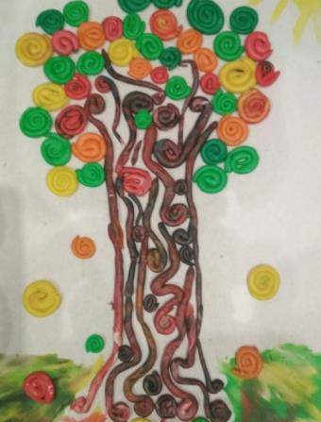
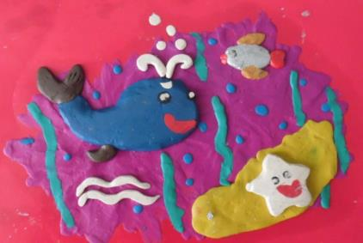
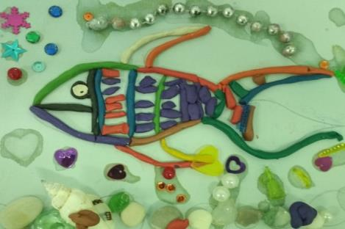
Пластилинография:
Способ получения изображения: ребёнок «раскрашивает» черно-белое изображение, используя пластилин нужных цветов. В результате картинка получается очень оригинальная и рельефная.

Slide 15
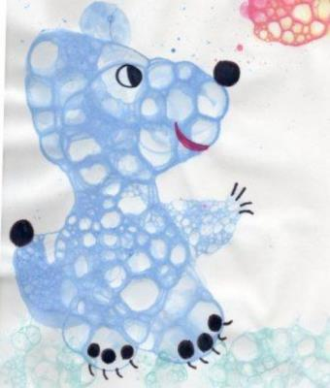
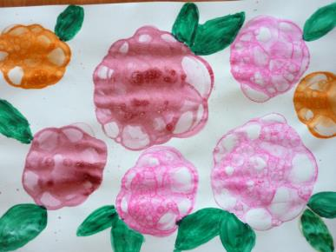
Рисование мыльными пузырями:
Способ получения изображения: в баночку с гуашью вливается шампунь, добавляется немного воды, все хорошо размешивается – раствор готов. Вставляют трубочку в стаканчик. Ребенок начинает дуть в трубочку до тех пор, пока не образуется пышная пена. Затем стаканчик с пеной накрывается листом бумаги – получается изображение. Можно приложить лист к стаканчикам с другими цветами гуаши.
Когда изображение подсохнет, предлагается детям дорисовать недостающие детали.

Slide 16
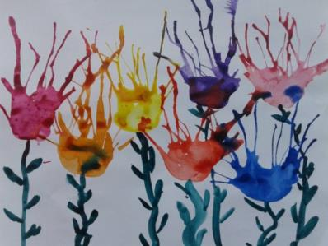
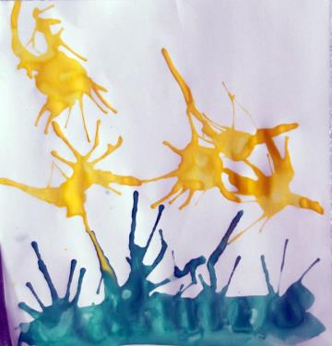
Кляксография:
Способ получения изображения: в баночку с гуашью вливается шампунь, добавляется немного воды, все хорошо размешивается – раствор готов. Вставляется трубочка в стаканчик. Ребенок начинает дуть в трубочку до тех пор, пока не образуется пышная пена. Затем стаканчик с пеной накрывается листом бумаги – получается изображение. Можно приложить лист к стаканчикам с другими цветами гуаши.
Когда изображение подсохнет, предлагается детям дорисовать недостающие детали.

Slide 17
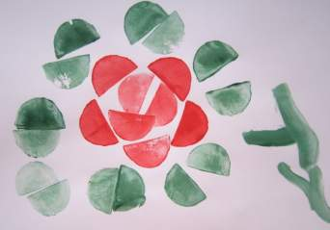
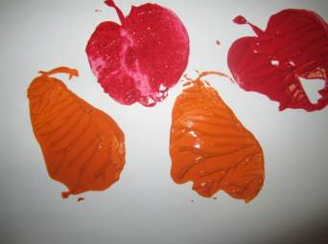
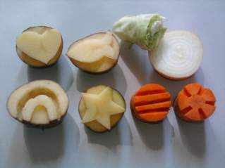
Оттиск печатками из овощей и фруктов
Ребенок прижимает печатку к штемпельной подушке с краской и наносит оттиск на бумагу. Для получения другого цвета меняются и мисочка и печатка.

Slide 18
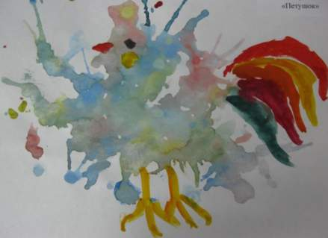
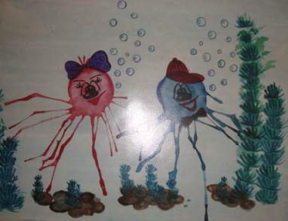
КЛЯКСОГРАФИЯ ОБЫЧНАЯ
ребенок зачерпывает гуашь пластиковой ложкой и выливает на бумагу. В результате получаются пятна в произвольном порядке. Затем лист накрывается другим листом и прижимается (можно согнуть исходный лист пополам, на одну половину капнуть тушь, а другой его прикрыть). Далее верхний лист снимается, изображение рассматривается: определяется, на что оно похоже. Недостающие детали дорисовываются.

Slide 19
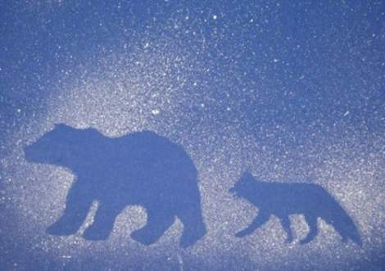
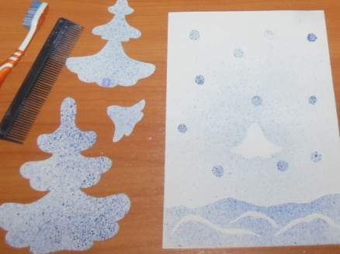
Рисование расчёской, зубной щеткой. Благодаря жестковатым, густым, ровно расположенным щетинкам она позволяет быстро и легко тонировать бумагу или наносить элементы рисунка с разной плотностью густоты краски. Щетку нельзя сильно мочить, то есть полусухую зубную щетку окунаем в гуашь, консистенции кашицы и можно приступать к работе. Способ получения изображения: обмакивание в жидкую краску и рисование по разной поверхности.

Slide 20
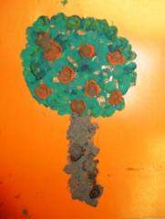
Оттиск пенопластом, поролоном
ребенок прижимает пенопласт , поролон к штемпельной подушке с краской и наносит оттиск на бумагу. Чтобы получить другой цвет, меняются и мисочка и пенопласт.

